Slide 1
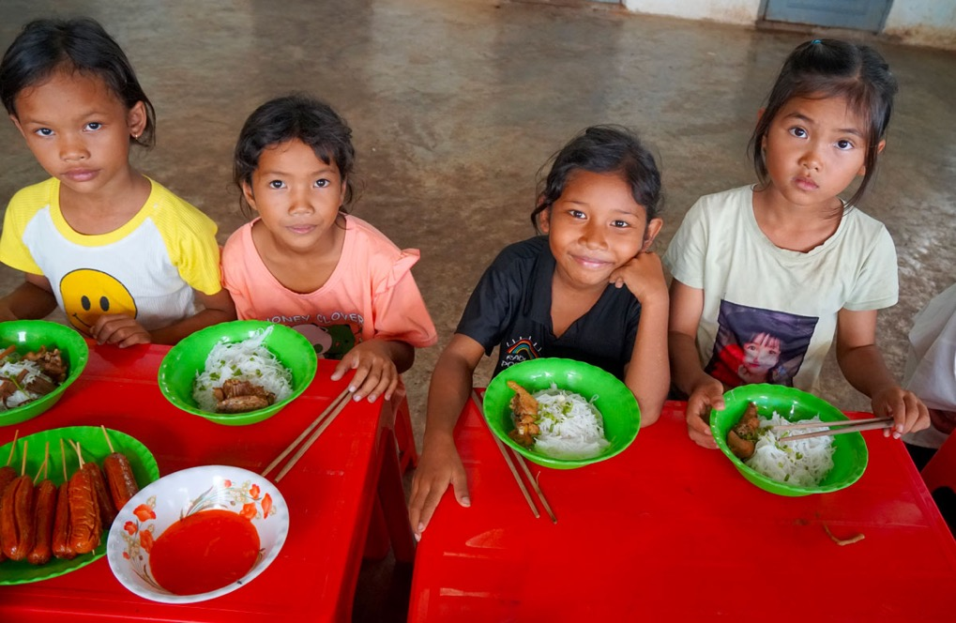



AG le 15 juin 2024

Slide 2

Assemblée générale du 15 Juin 2024
ORDRE DU JOUR
Rapport financier - approbation des comptes annuels 2023
Rapport moral - approbation du rapport moral 2023
Siège social – changement d’adresse

Slide 3

Notre objet social
  EDV scolarise et apporte une aide alimentaire et médicale aux enfants du Vietnam issus des familles les plus démunies
par le parrainage d’enfants, individuel ou collectif.
par l’éducation: maternelles, classes du cœur, bourses scolaires, formation professionnelle, foyers étudiants
par les soins médicaux et l’apprentissage de l’hygiène

Slide 4

Rapport moral et financier
Rapport financier
L’année 2023 est marquée par un excédent significatif
Les frais représentent environ 9% des revenus, chiffre qui intègre tous les frais de fonctionnement, collecte, frais des manifestations, frais locaux
Les comptes d’EDV sont établis par le cabinet d’expertise comptable FITECO et sont certifiés par le Commissaire aux Comptes AJILEC
Rapport Moral
Les indicateurs sont en forte progression suite à la fusion avec Les Mains Ouvertes (LMO) (parrainages, adhérents, programmes)
L’année 2023 est excellente, marquée par de belles réalisations avec les constructions des écoles et foyers de Plei Ba, Vinh Cheo, Loc Son, Vo Lam, et Hon Thien.
2023 est une bonne année en matière de mécénat grâce à nos partenaires Saint-Gobain – Bouygues - Fondation Notre Dame - les bols de riz - et nos donateurs privés

Slide 5
Rapport financier 2023
Principaux Indicateurs
Comptes 2023

Slide 6
Principaux indicateurs
766 adhérents
967 bienfaiteurs (reçus fiscaux 2023)
876 parrainages individuels
3 000 filleuls (876 individuels, 2100 collectifs)
46 programmes de parrainages individuels actifs
47 programmes de parrainages collectifs actifs
97 constructions depuis 1999
26 dispensaires équipés

Slide 7
Comptes 2023
Etablis par le cabinet FITECO
Expert Comptable
Certifiés par le cabinet AJILEC
Commissaire aux Comptes

Slide 8


Slide 9
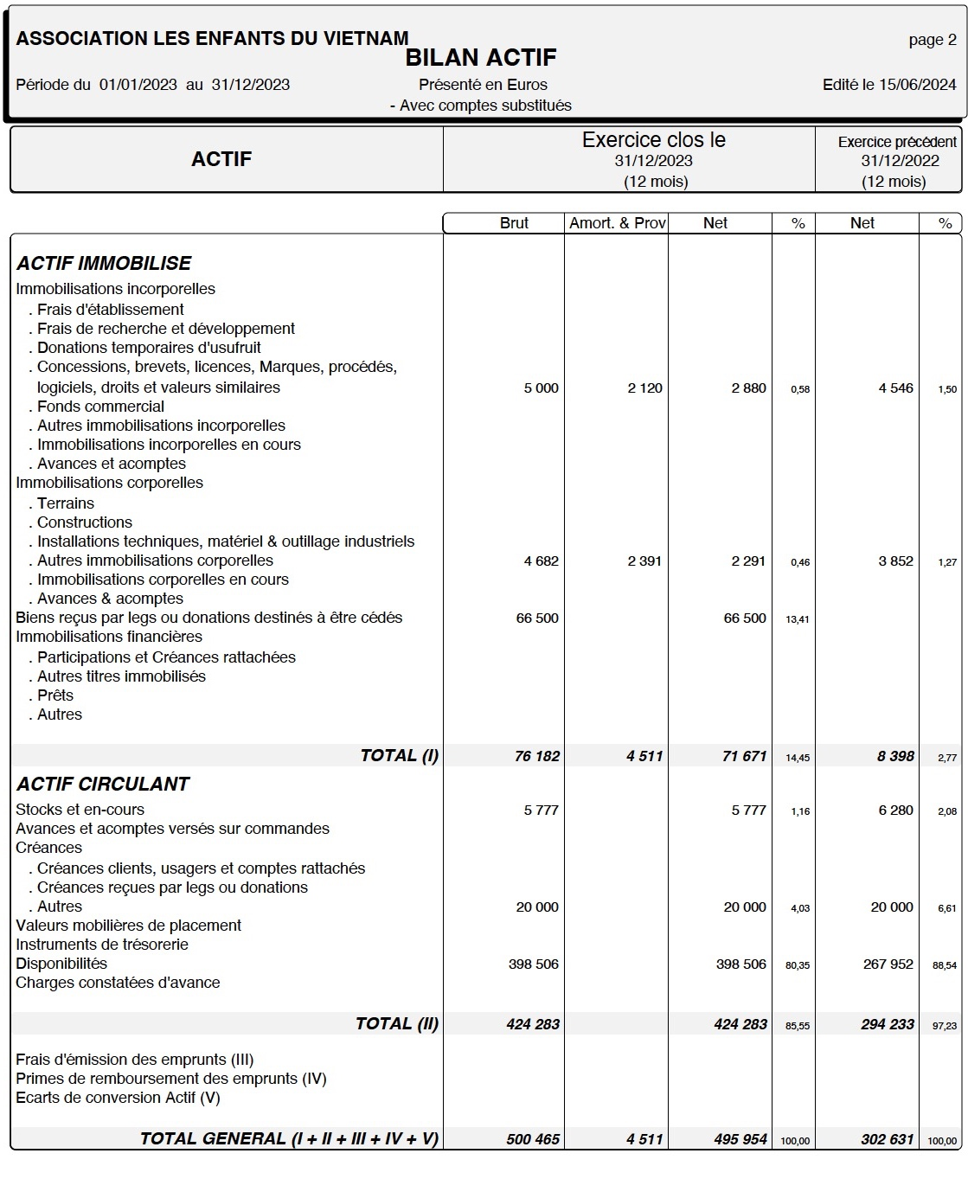

Slide 10
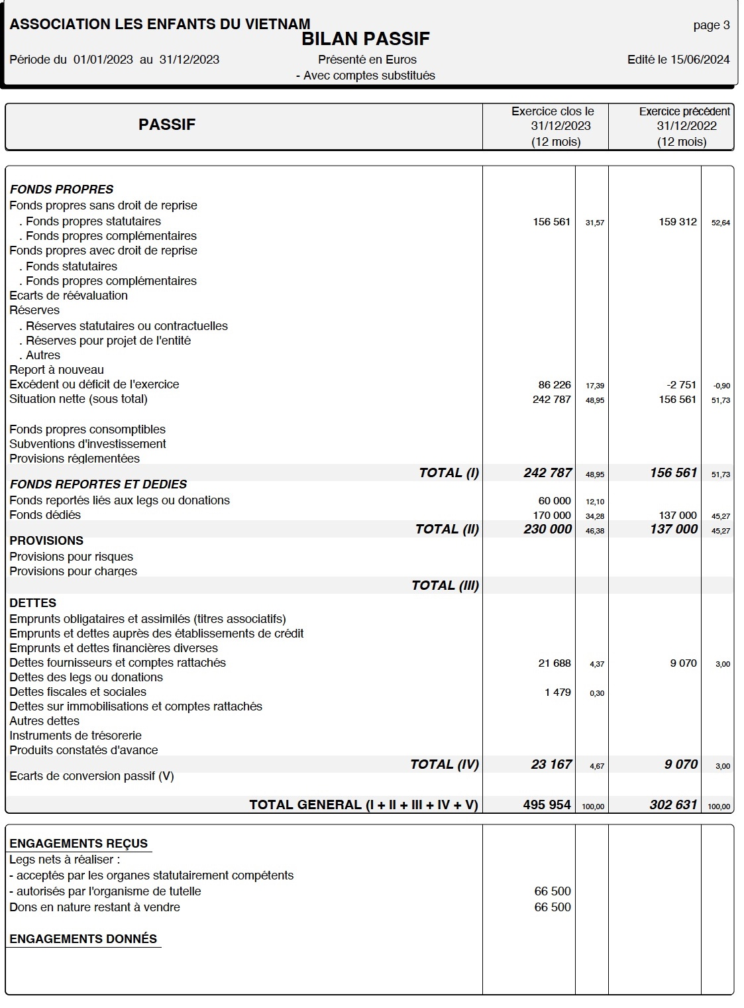

Slide 11
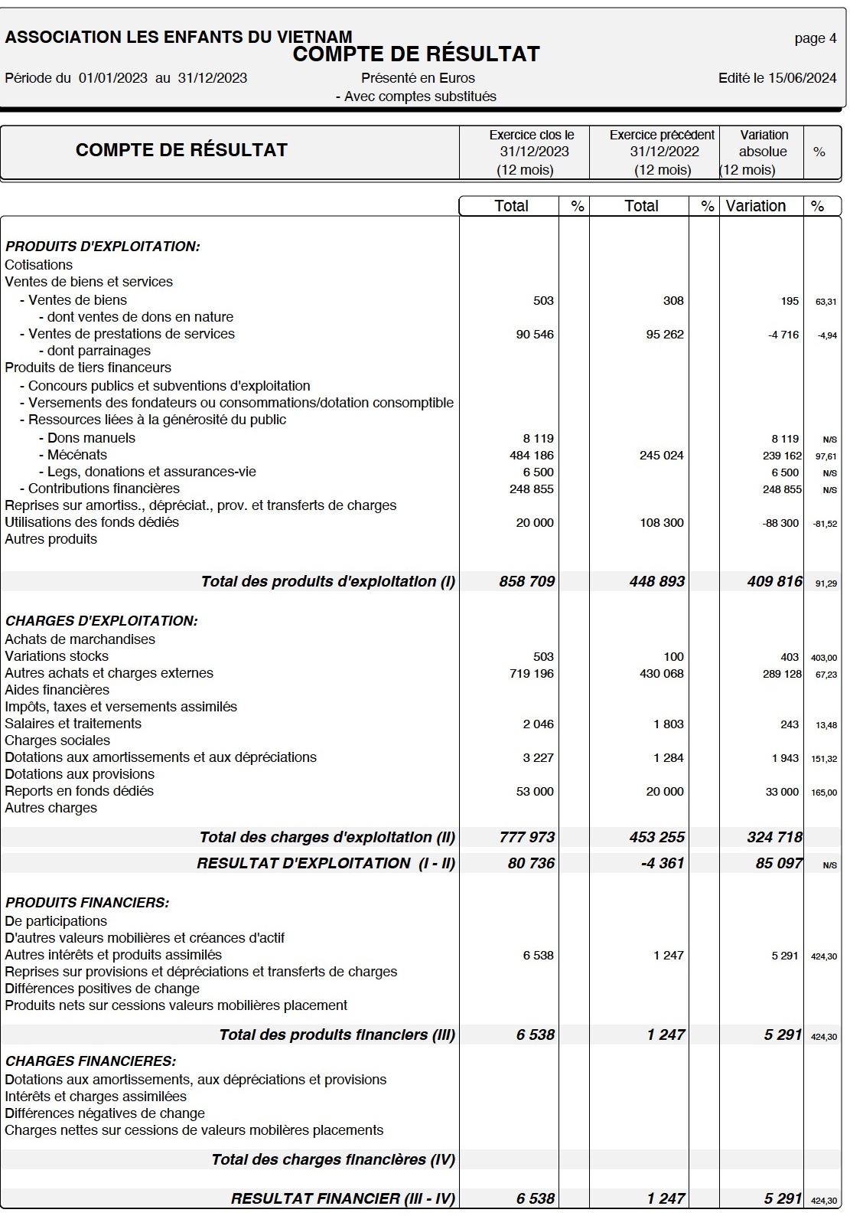

Slide 12
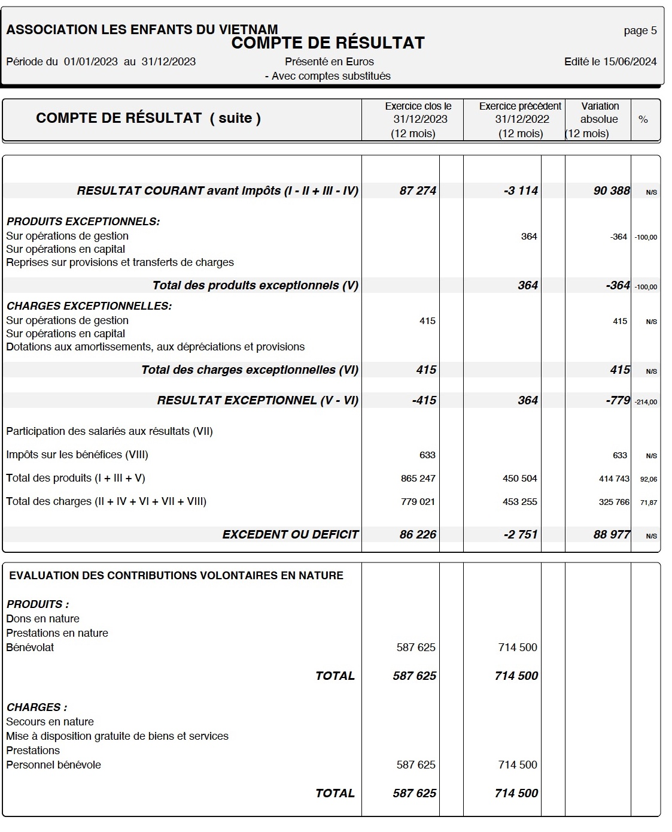

Slide 13
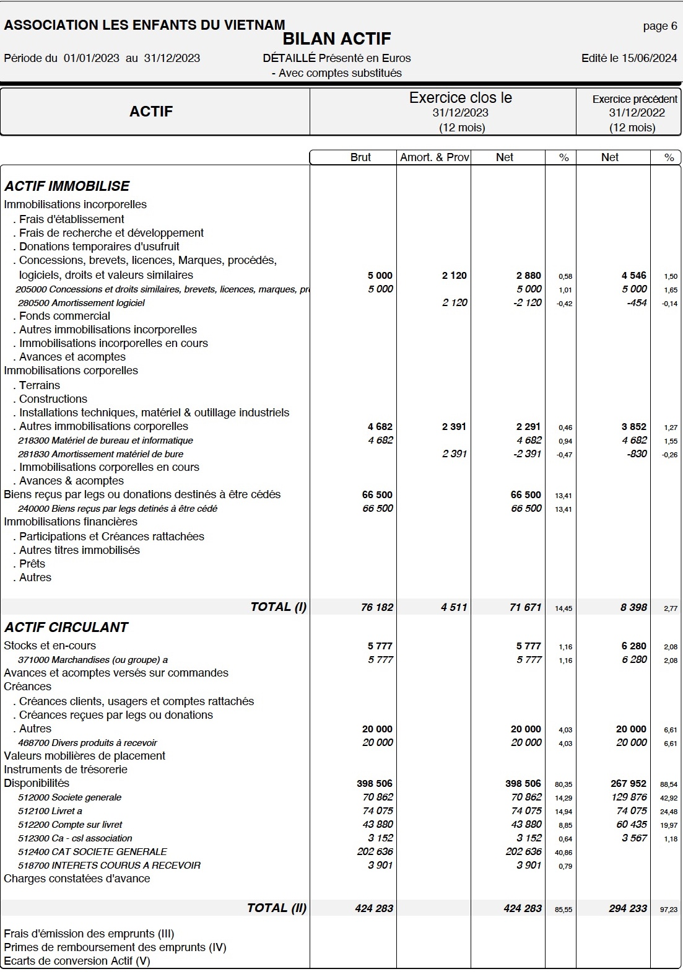

Slide 14
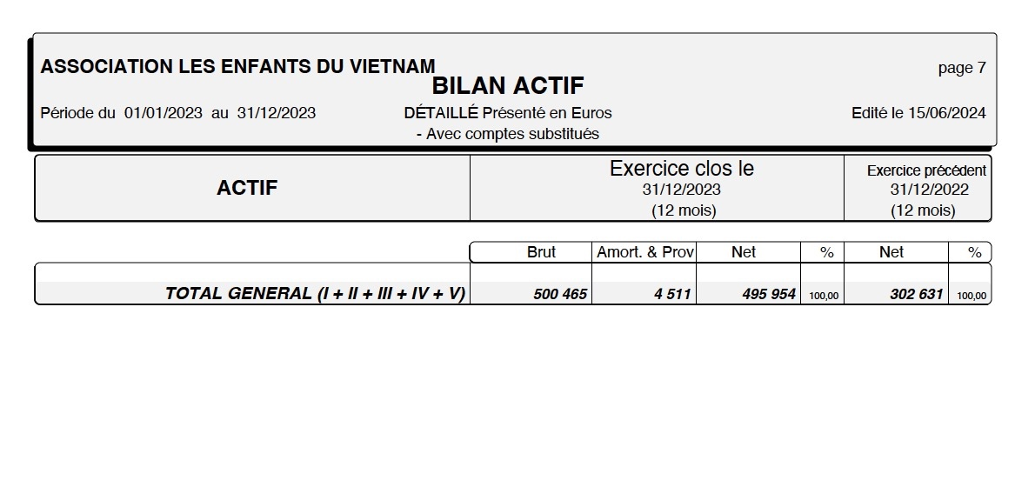

Slide 15
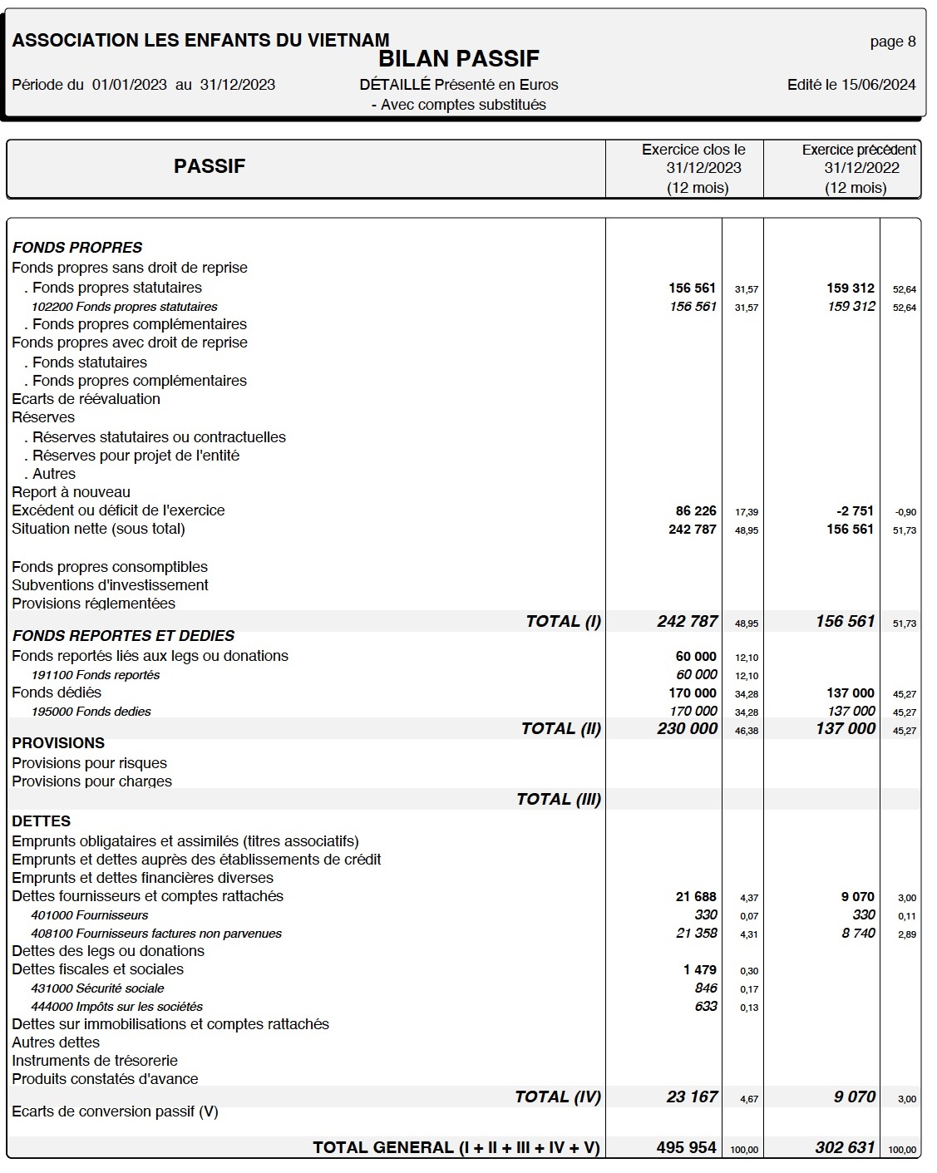

Slide 16
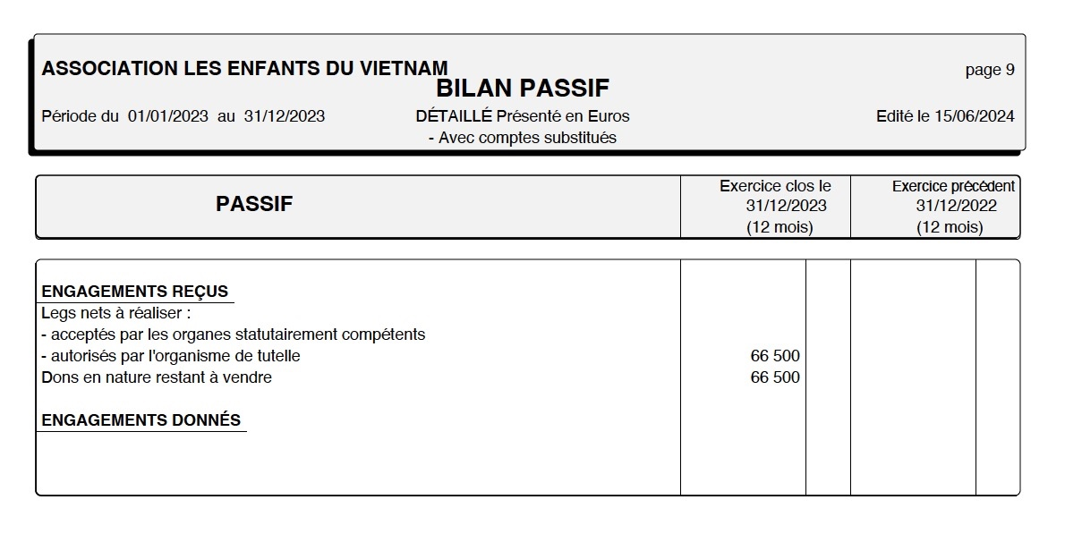

Slide 17
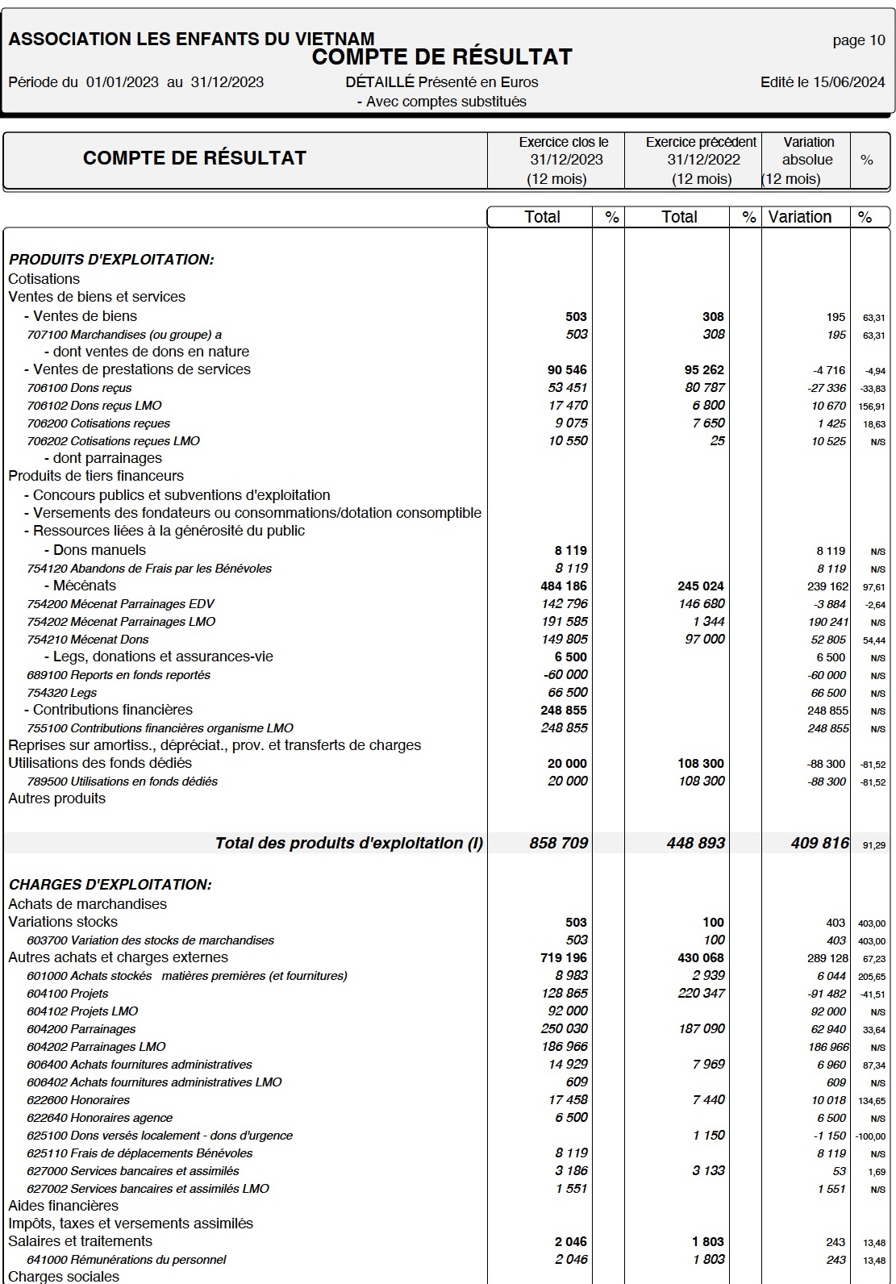

Slide 18
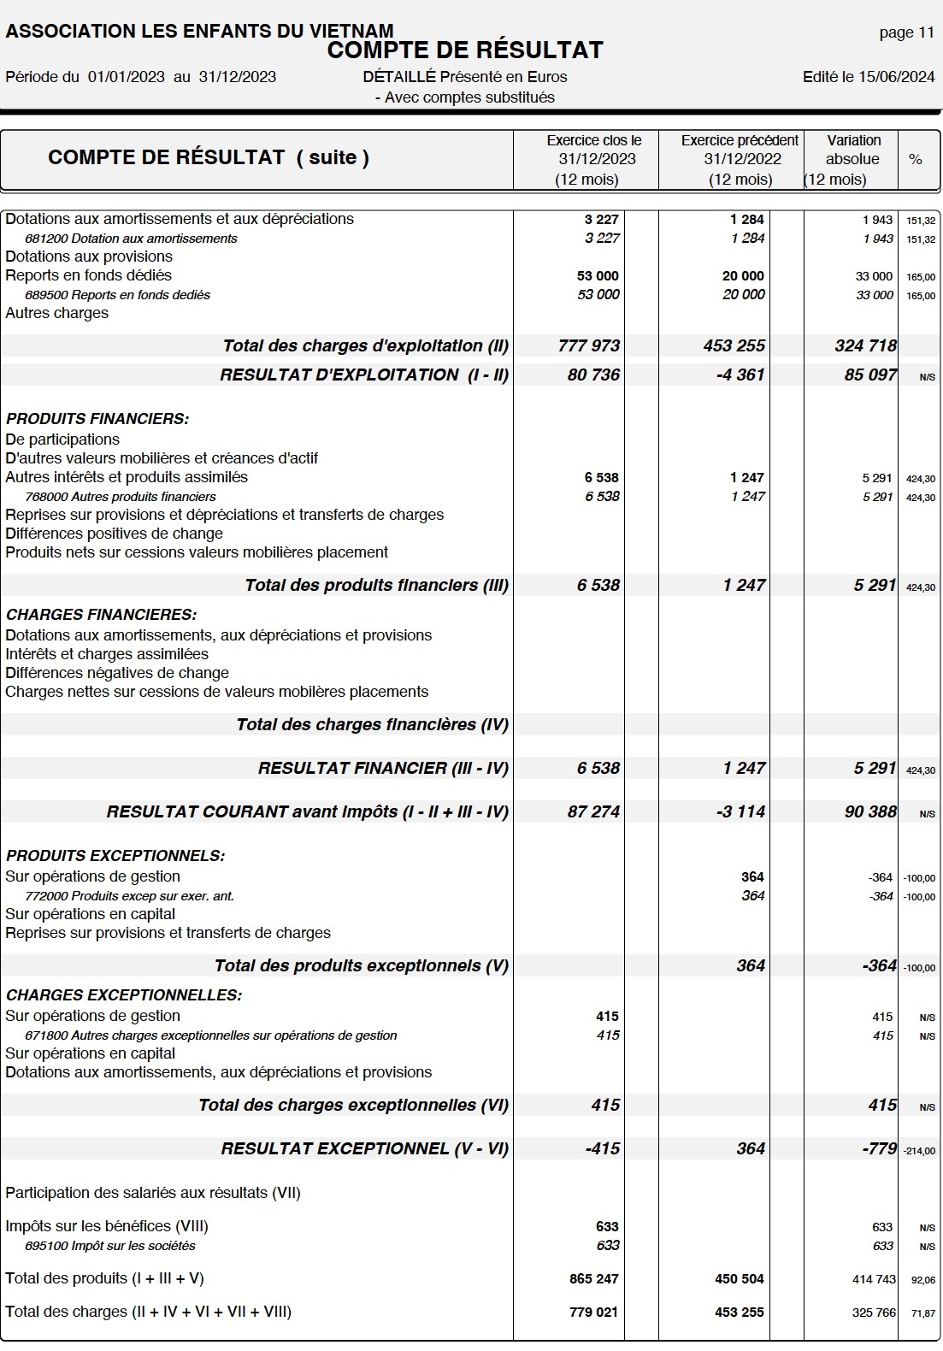

Slide 19
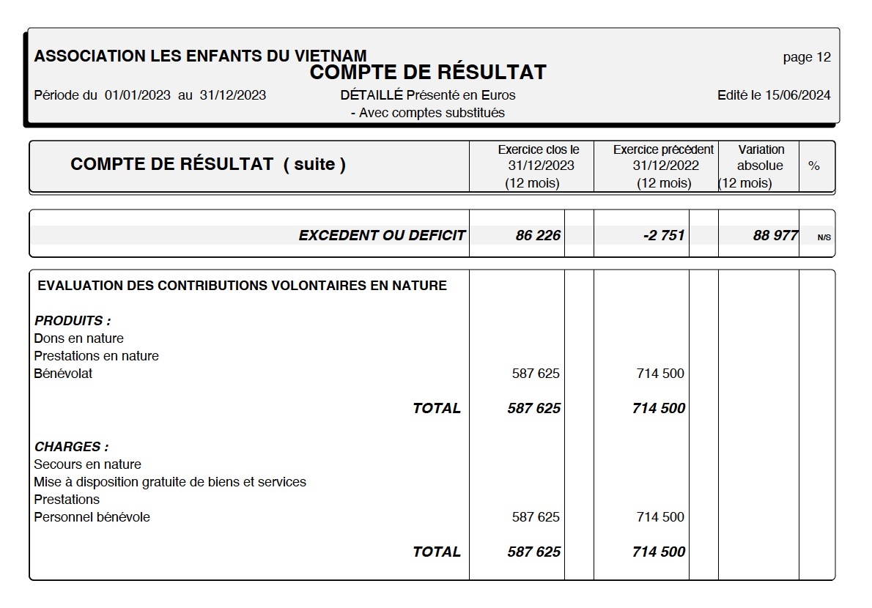

Slide 20
Le Budget
Hypothèses du Budget 2024
Cotisation et parrainage 2024 - 2025

Slide 21
Hypothèses du budget 2024
RECETTES : 580 k€
objectif : 900 parrainages au 31/12/2024
hypothèse toujours conservatrice sur les dons et les subventions
DÉPENSES : 580 k€
progression des parrainages collectifs
enveloppe projets 168 k€ pour de nouvelles écoles ou sites, susceptible d’être ajustée en fonction des dons et subventions de mécénat reçues, et augmentée en utilisant les fonds dédiés
frais de fonctionnement : 41 k€
les frais restent raisonnables et
représentent 8% des recettes

Slide 22
Cotisation et parrainage 2024 - 2025
Cotisation (inchangée depuis 2006) : 25 €
Montant prélevé pour le parrainage porté au 1er janvier 2019 à 28 € - il était inchangé depuis 2006 - soit 336 € annuels, soit 112 € après réduction fiscale
Pas de nouvelle augmentation du montant prélevé pour les parrainages
Montant envoyé au Vietnam : 25 €
Montant étudiant: 35€
Montant envoyé au Vietnam: 35€

Slide 23
EDV aujourd’hui
Les Enfants du Vietnam
Les Mains Ouvertes
497 parrainages individuels
422
adhérents
14 programmes de parrainages individuels
548
bienfaiteurs
419 bienfaiteurs
32 programmes de parrainages individuels
379 parrainages individuels
37 programmes collectifs
344 adhérents
10 programmes de parrainages collectifs

Slide 24

La fusion avec Les Mains Ouvertes, 1 an après
EDV a fusionné au 1er janvier 2023 avec LMO (Les Mains Ouvertes) qui a été dissoute
Juridiquement, LMO a dévolu son actif à EDV
LMO a apporté ses 15 programmes de parrainages à EDV (497 filleuls), principalement individuels, qui continuent d’être gérés par Eliane Roumagne, fondatrice de LMO il y a 20 ans
LMO travaille majoritairement avec les Sœurs de Saint Paul de Chartres à Danang et Hanoi, avec lesquelles EDV a également développé des programmes depuis une vingtaine d’années
L’objectif de la fusion, qui était de préserver les parrainages dans l’intérêt des enfants, a été atteint

Slide 25
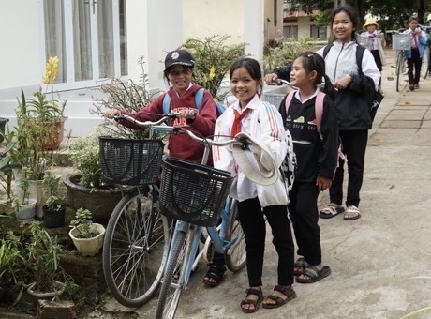
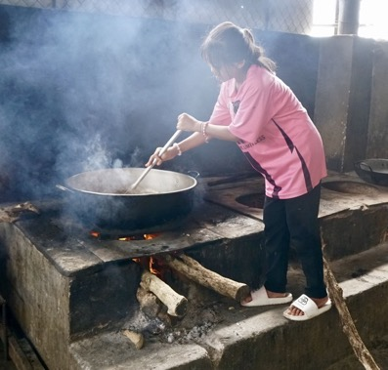
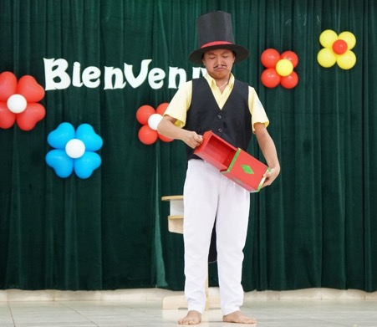
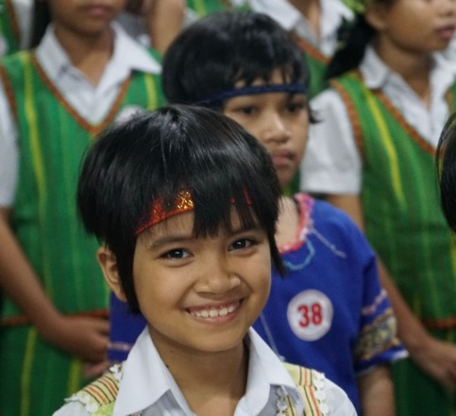
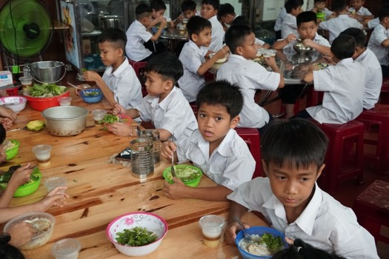
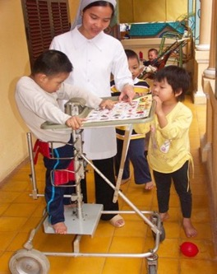

Slide 26
Le parrainage est au cœur de notre action
Le parrainage
aide les jeunes à accéder à une éducation de qualité,
donne les moyens
  - d’avoir de meilleures conditions de travail
  - d’obtenir un emploi décent et devenir autonomes
  - d’être acteur de leur avenir, particulièrement pour les femmes.
L’éducation est un moyen de lutter contre toutes les formes de pauvreté

Slide 27
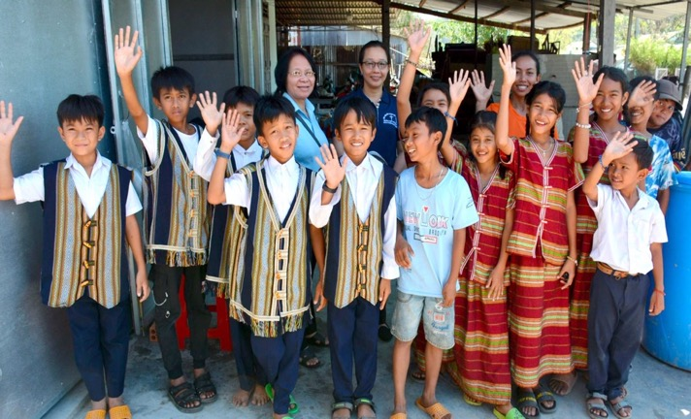
Nous recherchons des parrains / marraines
Nous vous sollicitons pour devenir des ambassadeurs de notre association

Slide 28
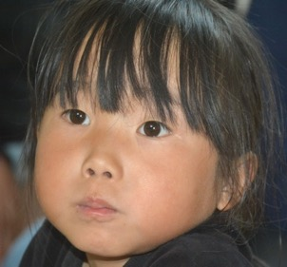
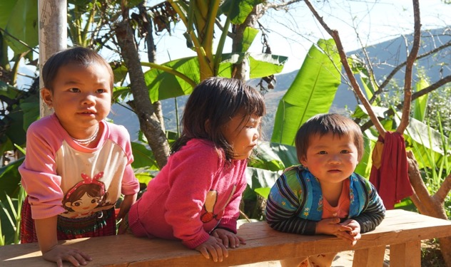
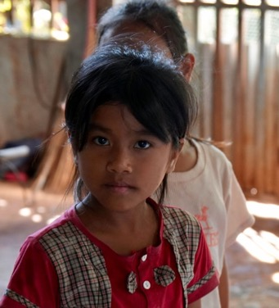
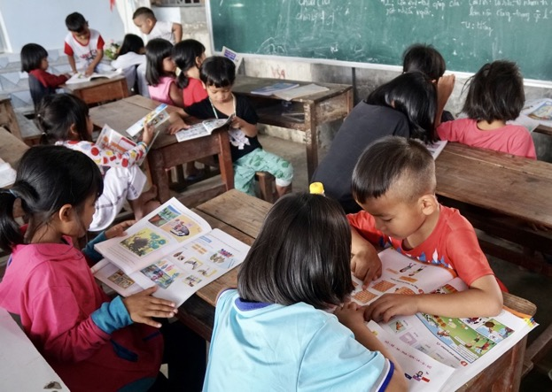
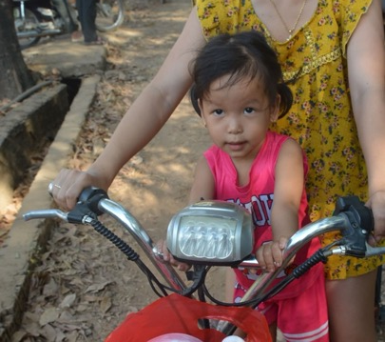
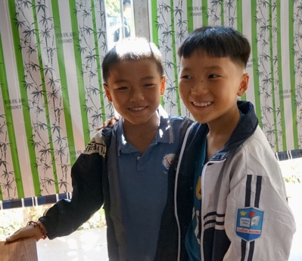

Slide 29

Le Modèle socio-économique
Les résultats présentés ici ne prennent pas en compte les amortissements, les produits financiers et la variation des fonds dédiés

Slide 30

Le Modèle socio-économique

Slide 31
Le Modèle socio-économique

Slide 32
Rapport moral
Dernières réalisations
Nouveaux projets
Voyage de Dimitri
Changement de siège social
Junior EDV
Animations en France

Slide 33
Dernières réalisations
Les constructions écoles maternelles, classes du cœur, foyers
Le médical
Le micro-crédit
Les « petits projets »

Slide 34
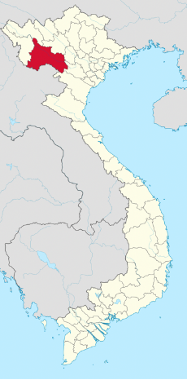
Dernières réalisations - Nord
MƯỜNG LA
ACTIF
Géographie : Situé dans la province de Son La
Actions EDV :
  Rénovation du foyer des garçons
  11 lycéens d’ethnie Hmong
Suivi : Père Joseph Do Tien Quyen et Sai
Caractéristiques : Zone rurale
Statut: Lycée Notre Dame Sainte Famille de Sannois

Slide 35
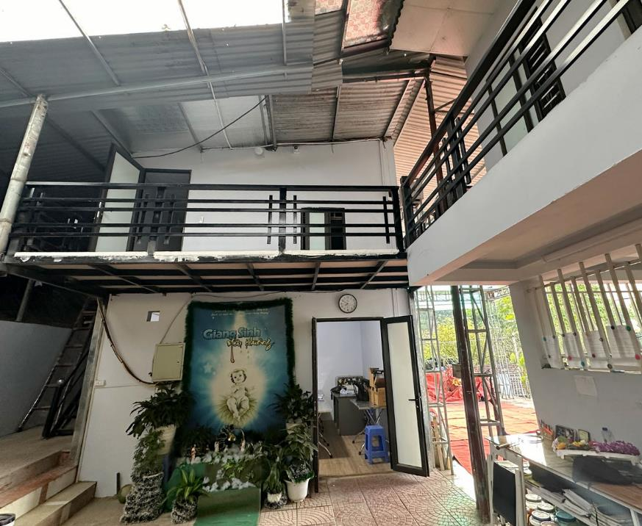
MƯỜNG LA

Slide 36
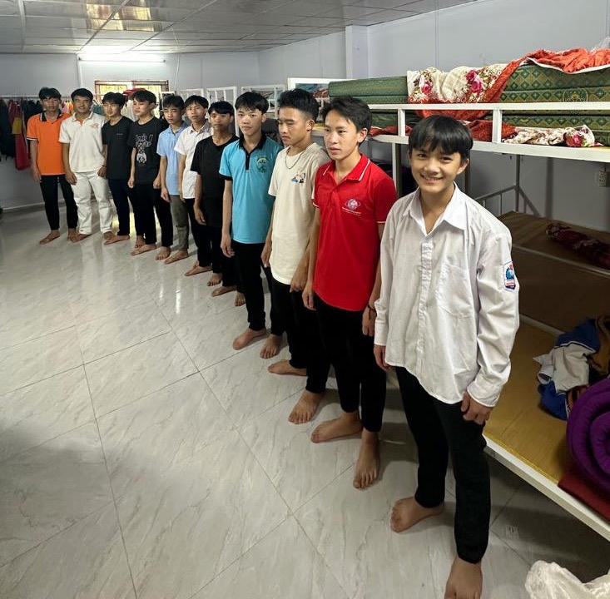
MƯỜNG LA

Slide 37
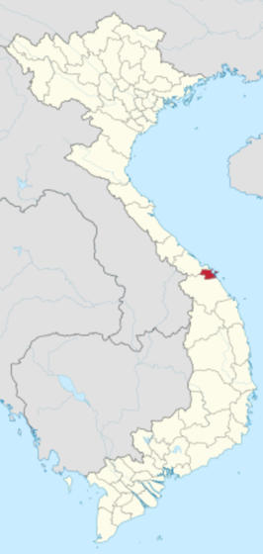
Dernières réalisations - Centre
PHÚ THƯỢNG
Géographie : Situé dans la province de Đà Nẵng
Actions EDV :
  Equipement d’un cabinet dentaire au sein d’un centre médical
  2 sœurs assistantes dentaires + 1 dentiste extérieur
Suivi: Sr Elisabeth et Saint Paul de Chartres
Caractéristiques: zone rurale
Statut : projet financé par des dons ciblés
ACTIF

Slide 38
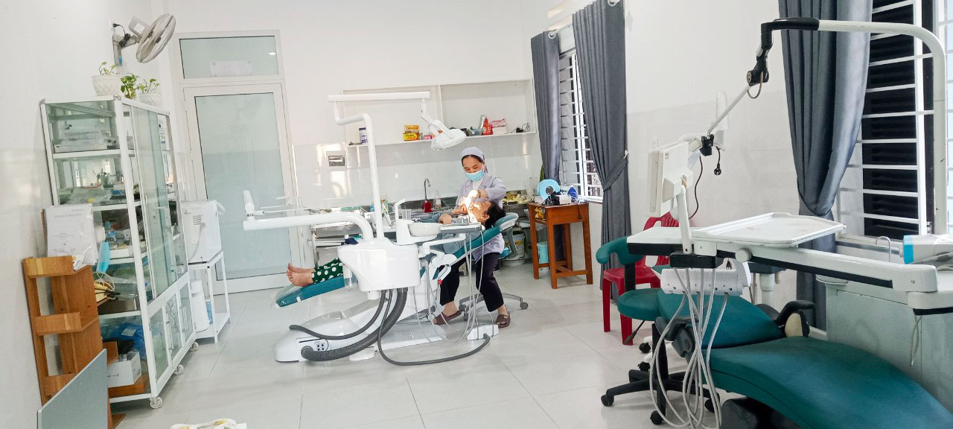
Phú Thượng
ACTIF

Slide 39
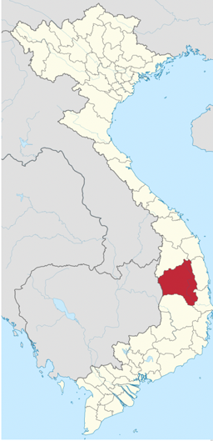
Dernières réalisations - Centre
PLEI BA
Géographie : commune située dans la province de Gia Lai, près de la frontière du Cambodge
Actions EDV :
  Construction de 2 salles de classe de 96 m2 sur un terrain de 240m2 + un espace ouvert permettant de donner des cours supplémentaires aux élèves
  Equipement : 20 tables, 80 chaises, des tableaux noirs …
  145 jeunes des minorités Jaraï du CP à la 5ème reçoivent des cours complémentaires et une aide aux devoirs.
Suivi : Sai – Père Philippe, prêtre salésien
Caractéristiques : zone rurale agricole
Statut : construction financée par les Fondations Meyriez et Anastasis hébergées par la Fondation Notre Dame
ACTIF

Slide 40
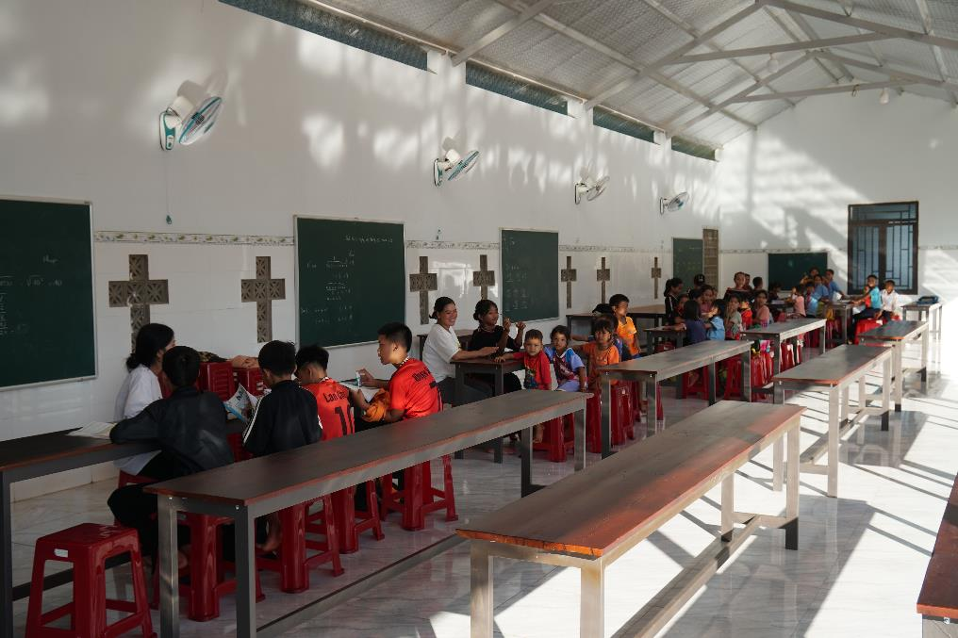
Plei Ba

Slide 41
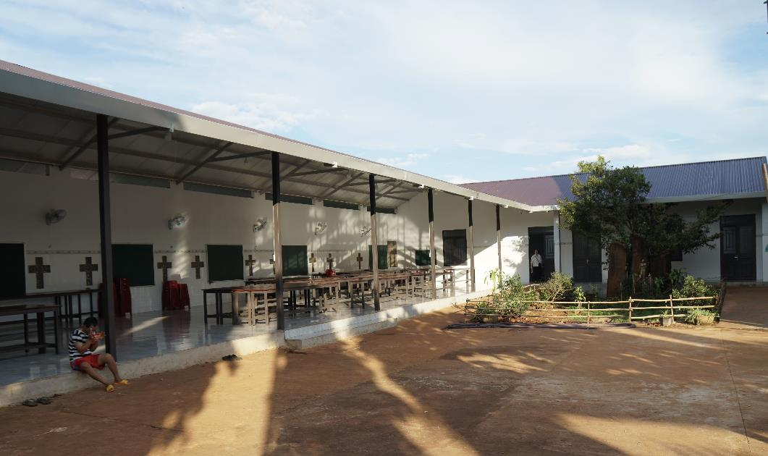
Plei Ba

Slide 42
Dernières réalisations - Centre
CHU PAH
Géographie : commune située dans la province de Gia Lai
Actions EDV :
  Reconstruction d’un foyer pour 40 jeunes filles de 6 à 18 ans
  Minorités ethniques Bahnar et Jarai
Suivi : Sai – congrégation
Caractéristiques : villages éloignés de 8 à 40 km des écoles
Statut : construction financée par la Fondation Saint Gobain
ACTIF

Slide 43
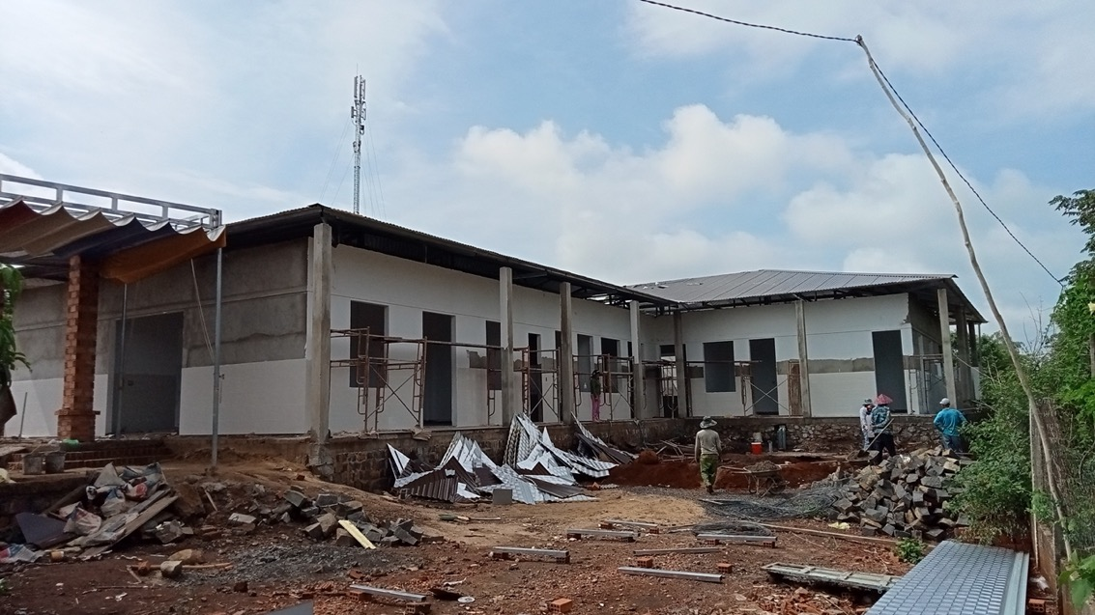
CHU PAH

Slide 44
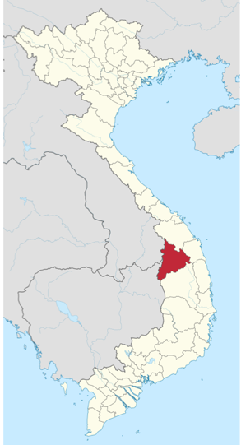
Dernières réalisations - Centre
VÕ LÂM
Géographie : Situé dans la province de Kontum
Actions EDV :
  Construction d’un foyer de 300 m2 pour 60 jeunes filles , Sedang, Jaraï de 7 à 18 ans
  Les locaux de l’ancien établissement étaient étroits, détériorés et ne pouvaient accueillir que 40 jeunes
Suivi: Sr Hoan Thi Lien de la congrégation de Saint Paul de Chartres
Caractéristiques: zone rurale
Statut : projet financé par La Fondation Annie Beauchais hébergée par la Fondation Notre Dame
ACTIF

Slide 45
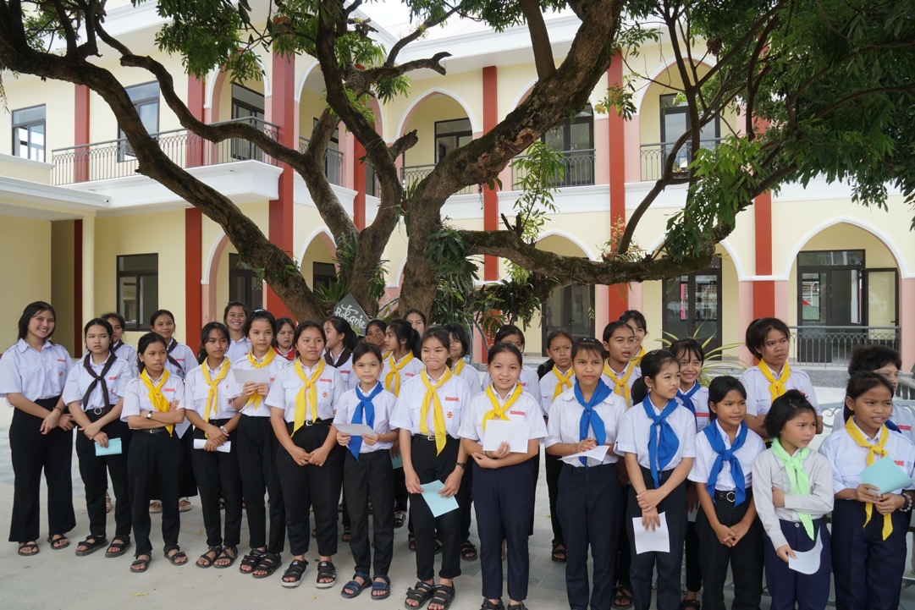
VÕ LÂM

Slide 46
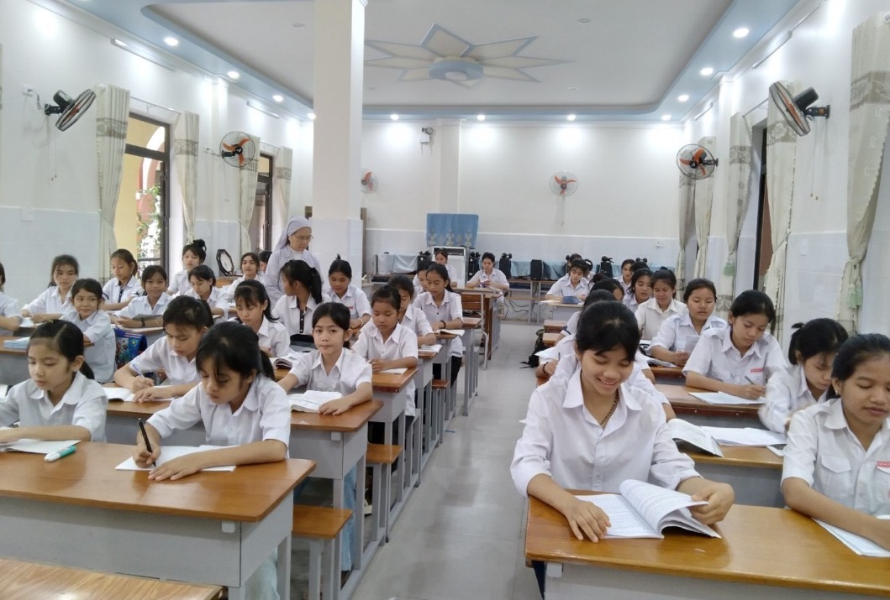
VÕ LÂM

Slide 47
Dernières réalisations - Centre
Foyer Sainte Thérèse
Géographie : Situé dans la province de Kontum
Actions EDV :
  Rénovation du pensionnat accueillant 90 jeunes filles
  Les locaux de l’ancien établissement étaient étroits, détériorés et ne pouvaient accueillir que 40 jeunes
Suivi: Sr Elisabeth Vo Thi Dao de la congrégation de SPC
Caractéristiques: dans la ville de Kontum
Statut : projet financé par fonds propres
ACTIF

Slide 48
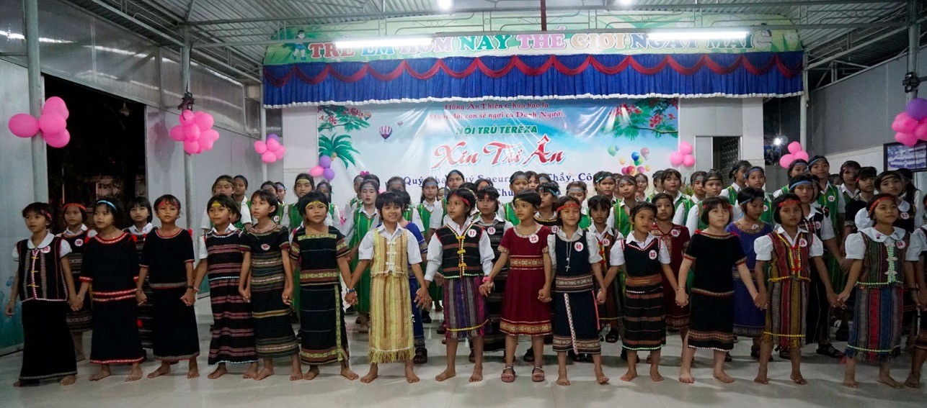
Foyer Sainte Thérèse

Slide 49

Dernières réalisations - Centre
VINH SƠN
Géographie : Situé à Kontum, dans la province de Kontum
Actions EDV :
  Achat d’un four à pain pour l’orphelinat de Vinh Son 1
  permettant la fabrication de 240 pains 3 fois par semaine pour les 187 enfants.
  Fabrication de pains 2 autre fois pour la vente, améliorant les repas des enfants
Suivi : Eliane – Congrégation des Sœurs de la Médaille Miraculeuse
Statut : projet financé par fonds propres
ACTIF

Slide 50
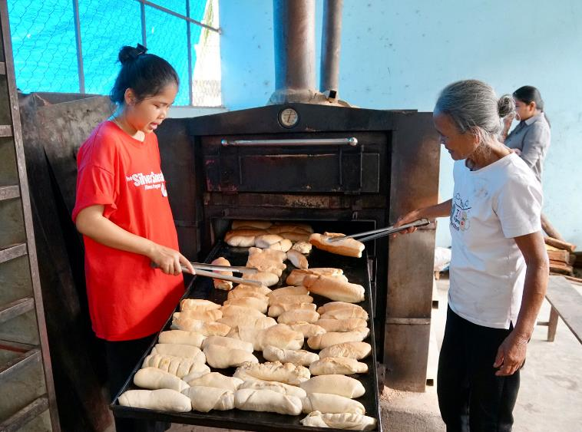
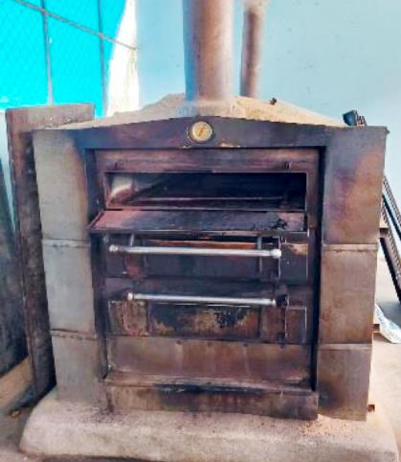
Vinh Sơn
Ancien Four

Slide 51
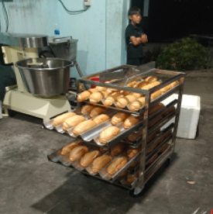
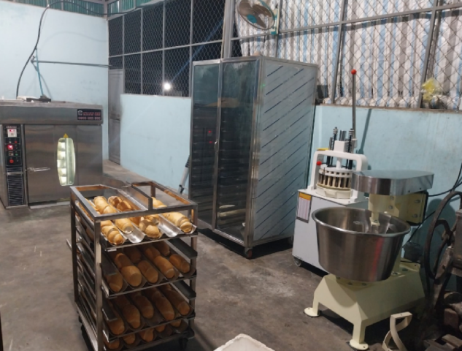
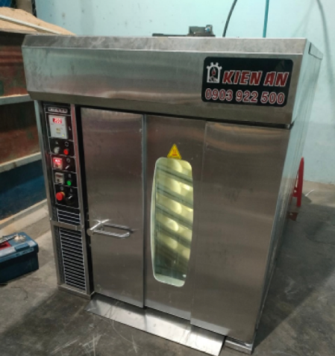
Vinh Sơn
Nouveau Four

Slide 52

Dernières réalisations - Centre
Région de KONTUM
Actions EDV : Achat de 65 vélos pour des collégiens et lycéens
  10 vélos pour le foyer Dak To – école à 4 km
  15 vélos pour des élèves de Kon Robang – école à 10 km
  15 vélos pour le village de Dak Tuc – école à 5 km
  10 vélos pour Mang La – école à 7 km
  15 vélos pour Ling la – école à 4 km
« Ce sont des étudiants issus de familles pauvres. Pas assez de nourriture à manger, pas assez de vêtements à porter. Cependant ils essaient toujours d’aller à l’école »
Géographie : Situé dans la province de Kontum
Suivi: Sai
Caractéristiques: minorités ethniques- villages isolés et pauvres
Statut : projet financé par des dons ciblés
1 VELO pour se rendre à l’école = 60 €
ACTIF

Slide 53
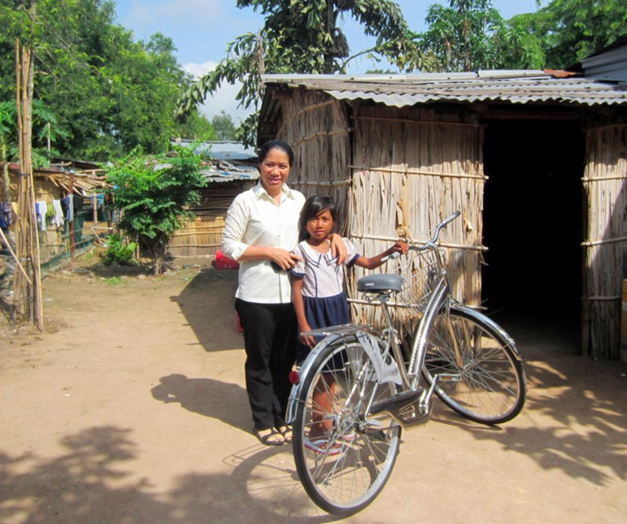
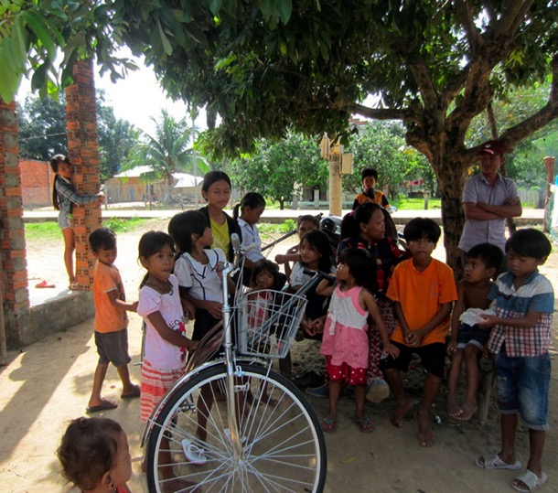
Kontum

Slide 54
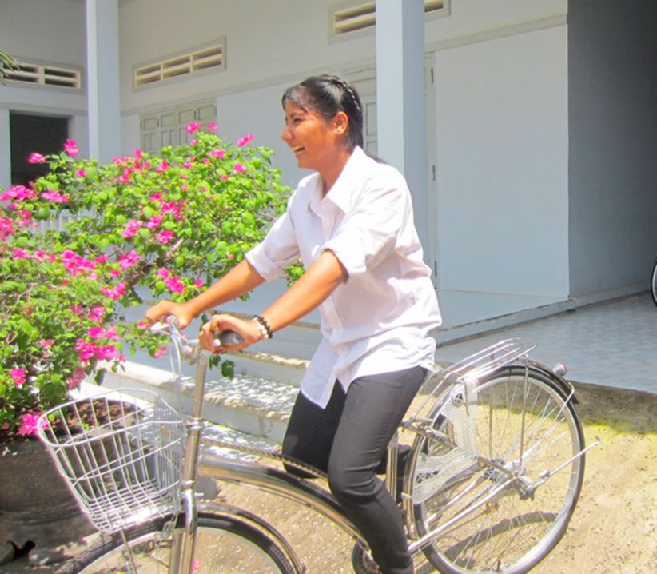
Kontum

Slide 55
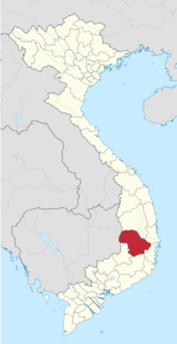
Dernières réalisations - Centre
Vi Nhân
Géographie : Situé dans la province de Dak Lak
Actions EDV : Centre pour handicapés
  Equipement pour les enfants sourds et aveugles:
  Ordinateurs + TV pour les enfants sourds
  Livres scolaires pour enfants aveugles
Suivi: Sr Julienne de la congrégation SPC
Caractéristiques: dans la ville de Buon Ma Thuot
Statut : Participation de Feu Vert pour le développement
ACTIF

Slide 56
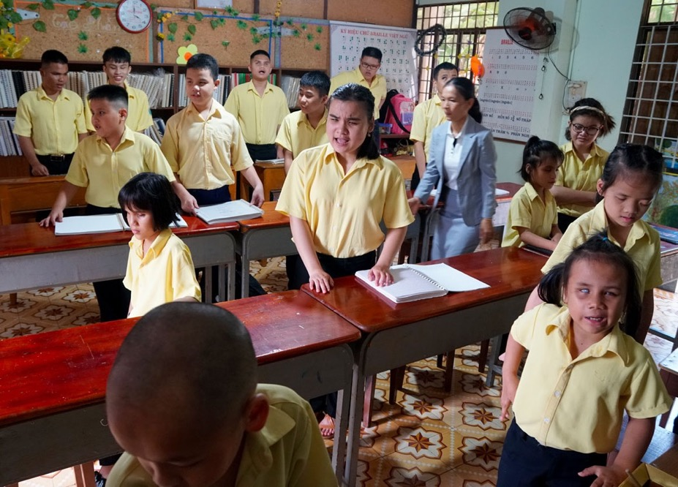
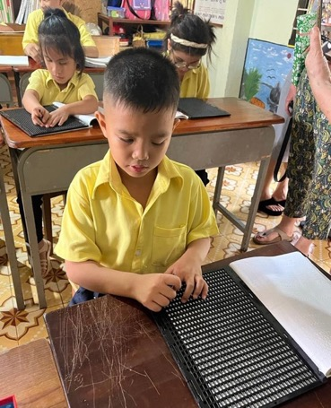
Vi Nhân

Slide 57
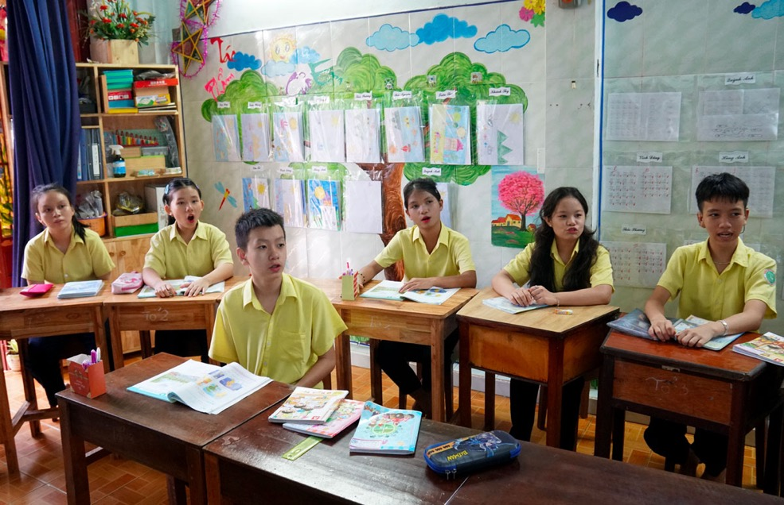
Vi Nhân

Slide 58

Dernières réalisations - Centre
Lộc Sơn
Géographie : Situé dans la province de Lam Dong
Actions EDV :
  Construction d’une école maternelle avec 2 salles de classe pouvant accueillir 60 enfants
Suivi: Sai et la congrégation des Amantes de la Croix
Caractéristiques: zone rurale
Statut : projet financé par un don ciblé
ACTIF

Slide 59

Lộc Sơn

Slide 60

Lộc Sơn

Slide 61

Dernières réalisations - Centre
Hòn Thiên
Géographie : Situé dans la province de Ninh Thuan, à 360 km au NE de Saigon
Actions EDV :
  Construction d’une école maternelle avec 3 salles de classe pour 100 enfants de 2 à 5 ans
Suivi: Sai et congrégation des Amantes de la croix de Qui Nhon
Caractéristiques: zone rurale
Statut : Projet financé par Bouygues
ACTIF

Slide 62


Hòn Thiên

Slide 63


Hòn Thiên

Slide 64

Dernières réalisations - Sud
Ecole Phổ Cấp
Géographie : Situé dans le district Binh Thanh, de la ville d’Ho Chi Minh
Actions EDV :
  Soutien du salaire des enseignants au nombre de 6
  Ecole du cœur créé par Doan, accueillant 150 enfants du CP au CM2, + une classe spéciale pour 22 enfants handicapés
  Cours de 7h à 17h, 5 jours par semaine. CP et CE1 travaillent toute la journée. Une centaine d’enfants déjeunent gratuitement
Caractéristiques: Les enfants sont sans acte de naissance, papiers temporaires…
Suivi: Doan et Sai
Statut : Recherche de financement
ACTIF

Slide 65


Ecole Phổ Cấp

Slide 66

Dernières réalisations - Sud
Micro-Crédit à
Vũ Hoà et Dak Hai
Géographie : Situé dans la province de Binh Thuan,
Actions EDV : Programme lancé en octobre 2023, avec 1 réunion mensuelle
Trois éléments sont importants pour la réussite du projet :
  Le prêt : chaque famille reçoit 5 000 000 vnd (# 200 €) ; le prêt est à 1%
  La solidarité : Les familles sont solidaires entre elles car le groupe est collectivement responsable du remboursement mensuel
  La confiance : les familles sont connues, ce sont les parents des enfants parrainés
  A 4 mois revue de l’emploi des fonds empruntés; la grande réussite: achat d'un couple de chèvres et naissance d’un chevreau
  Coût: fonction du nombre de familles
Caractéristiques: Minorités ethniques
Suivi: Sr Duc et Loan
Statut : projet financé par des dons ciblés
NOUVEAU PROGRAMME mis en place à Song Phan
ACTIF

Slide 67


Micro-Crédit à
Vũ Hoà et Dak Hai

Slide 68

Dernières réalisations - Sud
Vĩnh Chèo
Géographie : Situé dans la province de Hau Giang
Actions EDV :
  Construction d’une école maternelle avec 2 salles de classe + sanitaires et rénovation des classes existantes et de la cuisine
  Accueil de 60 enfants en maternelle
  Cours de soutien pour 20 enfants de 8 à 10 ans
  Cours d’été pour 80 enfants du primaire et du collège
Suivi: Sai et la congrégation des Filles de Marie
Caractéristiques: zone rurale
Statut : projet financé par le lycée Albert de Mun
ACTIF

Slide 69

Vĩnh Chèo

Slide 70
Dernières réalisations
“Petits projets”
Actions EDV :
  7 nouveaux programmes « cantine » pour des foyers de minorités
  Repas de Noel dans 3 foyers et 1 orphelinat
  Achat de 38 Lits superposés pour 2 foyers
  Achat de 3 ordinateurs fixes
  Achat de 110 oreillers, de 200 moustiquaires …
  Achat d’un autocuiseur de riz (cuisson de 16 kg en 1 fois)
  Equipement école maternelle:
Suivi: Sai
Caractéristiques: Minorités ethniques
Statut : Recherche de financement
ACTIF

Slide 71




“Petits projets”

Slide 72

Voyage de Dimitri au Vietnam
Etudiant à la Sorbonne en Géographie
Mémoire de fin d'étude sur le parrainage d'enfants au Vietnam.
Voyage de 3 mois au Vietnam de novembre 2023 à janvier 2024

Slide 73

Nouveaux Projets - Nord
Mường Cắt
Géographie : Situé dans la province de Hoa Binh
Actions EDV : Construction d’un foyer pour 50 jeunes filles, du primaire au lycée, avec salle de classe, salle à manger, cuisine, 2 dortoirs et des sanitaires
Suivi: Congrégation des Amantes de la Croix de Hanoi
Caractéristiques: minorités ethniques- villages isolés et pauvres
Statut : Recherche de financement
Projet

Slide 74

Mường Cắt

Slide 75

Nouveaux Projets - Nord
KE N0N
Géographie : Situé dans la province de Ha Nam
Actions EDV : Equipement du dispensaire
Suivi: Congrégation des Amantes de la Croix de Hanoi
Caractéristiques: Population pauvre
Statut: Recherche de financement
Projet

Slide 76


Ké Non

Slide 77
Nouveaux Projets - Centre
LING LA
Géographie : Situé dans la province de Kontum
Actions EDV : Projet médical
2 séminaires par an par un médecin/infirmière pour informer sur :la grossesse, L’allaitement, L’hygiène et les soins à apporter aux nourrissons Le contrôle naturel des naissances
Effectuer au moins une consultation pendant la grossesse avec une échographie
Remettre à chaque femme enceinte une supplémentation en Calcium, Fer et Vitamines et distribuer du lait en poudre pour les nourrissons
Remettre mensuellement aux jeunes filles des protections hygiéniques
Suivi: Sr Thao de la congrégation des Amantes de la Croix et Sai
Caractéristiques: minorités ethniques- villages isolés et pauvres
Statut: Recherche de financement
Projet

Slide 78

Ling La

Slide 79

Nouveaux Projets - Centre
GÒ THỊ
Géographie : Situé dans la province de Binh Dinh
Actions EDV :
  Construction de 2 classes pour 60 enfants de 2 à 4 ans
  140 m2 au total
  Les locaux de l’actuel établissement sont inadaptés
Suivi: Sr Nhi et la congrégation des Amantes de la Croix de Quy Nhon
Caractéristiques: zone rurale. Culture de riz, cannes à sucre et d’arbres fruitiers
Statut : Financement proposé à la Fondation 154, hébergée par la Fondation Notre Dame
Projet

Slide 80



Gò Thị

Slide 81

Nouveaux Projets - Centre
CHÂU Ổ
Géographie : Situé dans la province de Quang Ngai
Actions EDV :
  Construction d’un foyer pour 45 lycéennes
  Partenariat avec Vietnam Espérance (50/50)
Suivi: Père Pierre Nguyễn Hữu Hạnh et Sai
Caractéristiques: zone rurale
Statut : projet quasiment financé par des dons ciblés et la Fondation Annie Beauchais, hébergée par la Fondation Notre Dame
Projet

Slide 82


CHÂU Ổ

Slide 83
Nouveaux Projets - Centre
IA KRING
Géographie : Situé dans la province de Gia Lai
Actions EDV :
  Construction d’un foyer de 400 m2 pour 60 lycéens
  Minorités ethniques: Bahnar, Jarai et Ro Ngao
Suivi: Frère Nguyễn Trung Phat de l’ordre franciscain et Sai
Caractéristiques: zone rurale, pauvre
Statut : Recherche de financement
Projet

Slide 84


Ia Kring

Slide 85



Ia Kring

Slide 86

Nouveaux Projets - Centre
Gò Muồng
Géographie : Situé dans la province de Khanh Hoa
Actions EDV : école maternelle
  Rénovation de 60 m2 et construction d’une extension de 80 m2 sur 2 niveaux pour 60 enfants de 3 à 5 ans.
Suivi: Congrégation de la vierge Marie et Sai
Caractéristiques: zone rurale, pauvre
Statut : Recherche de financement
Projet

Slide 87

Gò Muồng

Slide 88
SIEGE SOCIAL
  Transfert
  suite à la décision du CA du 30/01/2020,et après l’obtention du statut ARUP en mars 2023
  Arlette et Hubert de Gabory.
  24 rue Lienard
  92700 Rueil-Malmaison
Géraldine et Bernard Ravel
64 rue Victor Puiseux
95100 Argenteuil

Slide 89

JUNIOR EDV
Noémie, Domitille et Gatien
Objectif: accueillir les jeunes voulant s’investir dans l’humanitaire au Vietnam
Recrutement: les jeunes prêts à s’investir sur la durée
  ayant déjà été au Vietnam sous la supervision d’EDV
  ayant rendu des services à EDV à titre bénévole
  ayant un lien avec le Vietnam
Missions: développer des actions humanitaires incubées par EDV, uniquement gérées par les jeunes

Slide 90
ANIMATION
CONSEIL D’ADMINISTRATION
Bols de Riz / Echanges
  Lycée Notre Dame Sainte Famille de Sannois
  Lycée Albert de Mun
Reprise des voyages au Vietnam
  Novembre 2023
  Janvier et février 2024
Manifestations
  Assemblée Générale le 17 juin 2023
  Fête du Têt le 9 mars 2024
  Vente à Meudon 16 et 17 mars 2024
Domitille AUBERGER | Cécile JANSSEN | Trung Hien PHAM
Gatien Denizet | Michel JANSSEN | Claire PUIFFE
Noémie DIDIER | Odile JOLY | Bernard RAVEL
Brigitte DUAULT | Nathalie JOUANNE | Eliane ROUMAGNE
Arlette de GABORY | Denis JOUANNE | Hy Hoa TRAN
Monique GELAO | Philippe NGO VAN
Brigitte GORRE | Anh Tuan PHAM

Slide 91


LABEL IDEAS et STATUT ARUP
Label IDEAS
le 14 février 2023
ARUP: Association Reconnue
d’Utilité Publique en mars 2023
Parution au Journal Officiel du 10 juin 2023

Slide 92



Visitez notre site internet
www.enfantsduvietnam.org
Inscrivez vous à la newsletter
MERCI

